Slide 1
UNIVERSIDAD DE LAS FUERZAS ARMADAS - ESPE
CARRERA DE INGENIERÍA EN MERCADOTECNIA
“Factores de calidad de los portales web universitarios y su aporte en el proceso de aprendizaje y satisfacción de los estudiantes en el DMQ”
AUTOR:
Quishpe Suntaxi Gabriel Ricardo

Slide 2

INTRODUCCION
PROBLEMA DE INVESTIGACIÓN
MARCO TEÓRICO
MARCO METODOLÓGICO
RESULTADOS Y ANÁLISIS
PROPUESTA
OBJETIVOS
JUSTIFICACIÓN

Slide 3

PLANTEAMIENTO DEL PROBLEMA
Consecuencia de la pandemia mundial.
La educación enfrentará retos mayores en el post confinamiento.
Uso de portales web educativos .

Slide 4
JUSTIFICACIÓN
Educación paso de ser la transmisora de conocimientos e información a ser un proveedor de medios, aptitudes y habilidades.
Uso de Aulas Virtuales ha servido como herramientas de apoyo
La pandemia de COVID-19 afecto el sistema educativo
Importancia y utilidad de los portales web universitarios y su influencia en la satisfacción de los estudiantes
Adaptar sus plataformas educativas a la denominada “Nueva Normalidad”

Slide 5

Objetivo General
Analizar los factores de calidad que aportan en la educación y satisfacción de los estudiantes de las universidades del DMQ mediante el desarrollo de una investigación científica para establecer posibles opciones de mejora.
Argumentar científicamente la importancia de la calidad en la construcción de los portales web universitarios a través de la investigación en fuentes secundarias para establecer su relación con el proceso de enseñanza aprendizaje. .
Determinar las características de los portales web educativos que contribuyen en el proceso de aprendizaje de los estudiantes universitarios del DMQ mediante un análisis correlacional de variables para establecer la relevancia de los mismos.
Identificar las principales causas de insatisfacción de los estudiantes con los portales web universitarios a través de un análisis descriptivo de las variables para establecer propuestas de mejora. .

Slide 6


FUNDAMENTACION REFERENCIAL
2011
2013
2097
2016
Evaluación de la accesibilidad de páginas web de universidades españolas y extranjeras incluidas en rankings universitarios internacionales
La calidad del servicio y la satisfacción del consumidor
Análisis de calidad de los sitios web de las universidades del ecuador mediante herramientas y estándares web.
Análisis y evaluación de la calidad del sitio web de la Universidad del Azuay
Mora, Cesar
Aporte:
La complejidad de factores que definen y relacionan la calidad del servicio y la satisfacción del consumidor
Muestra los fundamentos básicos de los conceptos de satisfacción e insatisfacción
Hilera, Fernandez, Suarez, & Vilar
Aporte:
Busca evaluar la accesibilidad de los contenidos de los portales Web de algunas de las universidades extranjeras
Considerando tres rankings universitarios publicados
Guaman, Eliana
Aporte:
Busca conocer las características de un sitio web atractivo, fácil de usar y que permita transmitir la información que la institución considere necesario
Vega, Carlos
Aporte:
Analizar la calidad de los sitios web de las 52 universidades existentes en el Ecuador

Slide 7


Calidad Total (Total Quality Management)
Calidad de Software
Herramienta de optimización de los procesos
Buscan aplicar estas herramientas con la finalidad de generar eficiencia y optimización, así como satisfacer las necesidades.
La calidad de software hace referencia al “grado de desempeño de las principales características con las que debe cumplir un sistema computacional durante su ciclo de vida
concordancia con los requisitos funcionales y de rendimiento explícitamente establecidos
La American Society for Quality
La calidad como la suma de aquellos rasgos y características con las que cuenta un producto o servicio y su capacidad para satisfacer las necesidades establecidas o implícitas.
administración de la calidad total busca desarrollar una respuesta rápida de acuerdo a las necesidades o requerimientos que tenga el cliente

Slide 8
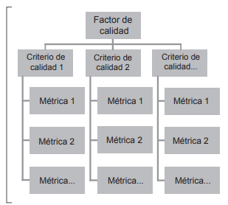
Modelos de calidad de Software
Calidad en el servicio educativo
Calidad en el servicio educativo
Seis sigma en el servicio
Llevar a cabo la educación a través de distintas plataformas, es relevante evaluar la calidad del servicio de educación superior a través de ellas
Seis sigma en la educación superior
Estructura de la calidad de software Fuente: (Callejas, Alarcon, & Alvarez, 2017)
Calidad a nivel de proceso
Calidad a nivel de producto
Calidad en uso

Slide 9
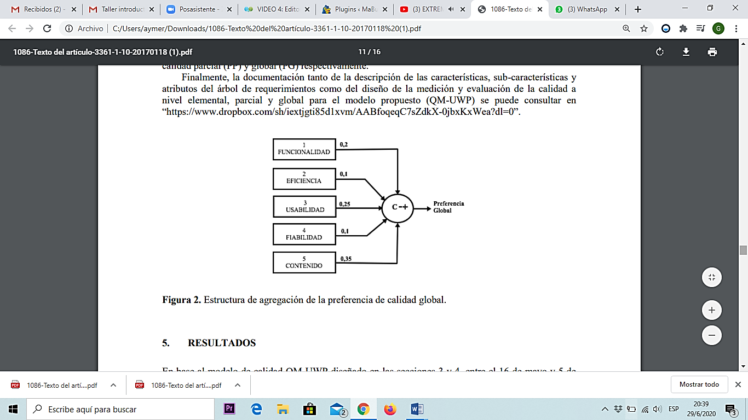
Modelo de calinda para portales web Universitario
Son una base fundamental en los procesos de gestión y aseguramiento de la calidad de los servicios de las Instituciones de Educación Superior
Atributos genéricos a cualquier portal we
Para establecer este modelo los autores utilizaron como base diferentes modelos de calidad que se detallan a continuación:
Modelo de Calidad ISO / IEC 25010
Modelo Web – QEM
Web Quality Model (WQM)
Portal Quality Mode (PQM)
Modelo de calidad para portales web universitarios Fuente: (Erazo, Illescas, & Mejía, 2016)

Slide 10
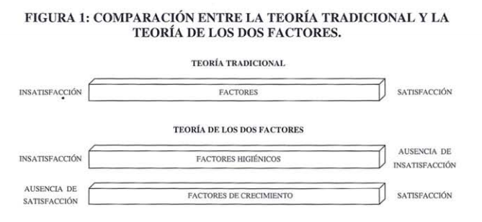
Soporte teórico variable satisfacción del cliente
La satisfacción del consumidor,
La satisfacción es una respuesta emocional cognitiva y comportamental
La respuesta se enfoca en un aspecto establecido con base en las expectativas, producto, experiencia del consumo etc
Factores motivadores se encuentran asociados con una serie de sentimientos positivos , mientras que los factores de higiene son aquellos que no generan satisfacción, pero evitan la insatisfacción
Teoría de los dos factores en la satisfacción del cliente
La respuesta surge en un momento en particular ya sea después del consumo, después de la elección o con base en la experiencia acumulada etc
Teoría de la equidad
Teoría de las expectativas
Plantea la relación de los sentimientos de injusticia con la desmotivación e insatisfacción
Satisfacción se genera cuando la persona o individuo siente que los resultados obtenidos mantienen un equilibrio con el esfuerzo o aportes
La satisfacción del cliente depende de las expectativas que éste haya tenido con relación al desempeño de las características del producto o servicio antes de realizar la compra
al igual que las percepciones de calidad se han reconocido como aspectos fundamentales que permiten explicar las conductas deseables del consumidor
Teoría de los| dos factores de calidad
Fuente: (Lavado & Millan, 1998)

Slide 11
La satisfacción estudiantil en la Educación Superior
 | Dimensión | Definición
1 | Gestión Administrativa | Conocimientos y atención mostrada por el personal y sus habilidades para inspirar confianza, al igual que las disposiciones par ayudar a proporcionar un buen servicio
2 | Aspectos académicos | Organización de actividades de expansión, metodologías y técnicas de enseñanza usadas por el personal docente
3 | Empatía | Cuidado y atención individualizada que ofrece la institución a los estudiantes
4 | Aspectos Complementarios | Instalaciones, recursos y materiales de comunicación necesarios para la supervivencia básica, dentro del entorno de la Institución durante el proceso educativo
5 | Oferta académico | Facilidad que ofrece la escuela para el adecuado desarrollo del proceso de formación profesional
6 | Gestión docente | Enseñanza de destrezas personales por parte de la institución necesarias en el ámbito profesional
Dimensiones de satisfacción estudiantil Fuente: (Mejías & Martínez, 2009)

Slide 12
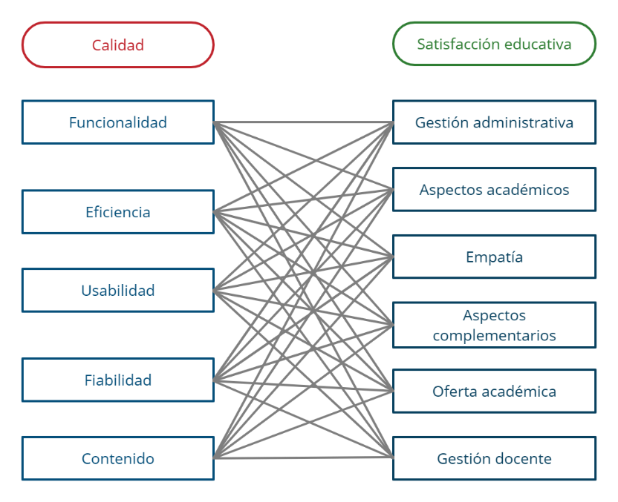
HIPOTESIS
H0. Los factores de calidad de los portales web universitarios no aportan en el proceso aprendizaje de los estudiantes universitarios del DMQ y su satisfacción.
H1. Los factores de calidad de los portales web universitarios aportan en el proceso aprendizaje de los estudiantes universitarios del DMQ y su satisfacción.
Modelo correlacional entre las dimensiones de calidad y satisfacción

Slide 13



MARCO METODOLOGICO
Enfoque cuantitativo
Por su finalidad
Aplicada
Por las fuentes de información
De Campo
Por las unidades de análisis
In situ
Por el control de las variables
No experimental
Por el alcance
Correlacional
Documental
TIPOLOGÍA

Slide 14

POBLACIÓN Y MUESTRA
Cifras publicadas en agosto del 2020 a través del boletín anual de Ciencia, Tecnología e Innovación
Número total de estudiantes de las universidades existentes en el Ecuador, particularmente en el Distrito Metropolitano de Quito
44 universidades y escuelas politécnicas registradas al año 2018 en la Provincia de Pichincha considerando matrices y sedes,
Se registraron un total de 160.114 estudiantes matriculados

Slide 15


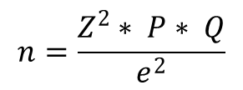


CÁLCULO DE LA MUESTRA
N= Tamaño de la población
P= Probabilidad de éxito
Z= Valor estadístico de la curva normal
Q= Probabilidad de fracaso
E= Error muestral
n= tamaño de la muestra
Para el cálculo de la muestra se utilizó la siguiente fórmula:
$$n=\frac{Z^{2}∗ P∗ Q}{e^{2}}$$
$$n=\frac{{1,96}^{2}∗ 0,5∗ 0,5}{{0,05}^{2}}$$
$$n=\frac{0,9604}{0,25}$$
Al no tener datos históricos se asigna el mismo porcentaje, 50%, para “p” y “q”
$$n=3.8416$$
$$n=384$$

Slide 16
INSTRUMENTO
Variable Independiente (Calidad de los portales web universitarios)
Variable dependiente (Satisfacción de los estudiantes)
Gestión administrativa
Usabilidad
Aspectos académicos
Empatía
Aspectos complementarios
Oferta academica
Fiabilidad
Contenido
Funcionalidad
Eficiencia
Alfa de Cronbach
0,933

Slide 17

Entrevistas
Entrevistas a las personas involucradas:
Experto en el desarrollo de portales web educativos,
Estudiante universitario quien está directamente involucrado con el proceso de aprendizaje.
Entrevista con experto
¿Cuáles considera usted son los elementos principales de un portal web educativo?
¿Qué información esencial deben mostrar los portales educativos?
¿Cree usted que el acceso a los portales educativos debe ser controlado o filtrado?
Considera que los portales web educativos influyen en el desempeño de los estudiantes universitarios.
¿Qué aspectos son importantes considerar para diseñar y elaborar un portal web educativo?
Considera que el acceso a los portales web educativos simplifican los procesos académicos y de enseñanza.
Si piensa en su institución educativa, ¿Cuál es la experiencia que describe la gestión del personal docente con la enseñanza en línea?
¿Qué es lo que más ayudaría al personal docente para apoyar el aprendizaje en línea durante el cierre de los centros educativos?
¿Qué le ha sorprendido gratamente sobre el aprendizaje en línea?
En tu opinión, ¿cuáles han sido los mayores retos del personal docente a la hora de cambiar hacia la enseñanza en línea.
En tu opinión, dadas las circunstancias actuales creadas por el virus COVID-19, cuando las instituciones educativas vuelvan a abrir completamente, ¿la enseñanza en línea seguirá siendo parte de la práctica de las instituciones educativas?

Slide 18
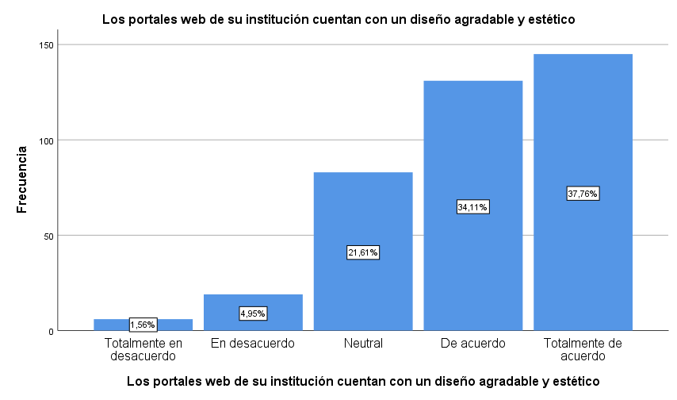
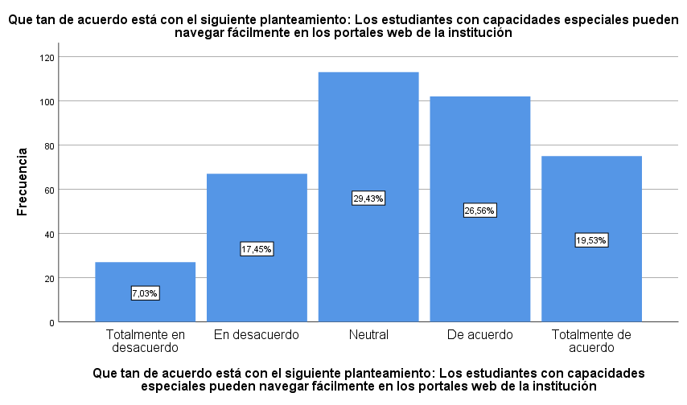
Análisis univariado
Consiste en el análisis de cada una de las variables estudiadas por separado
Pregunta 9: Que tan de acuerdo está con el siguiente planteamiento: Los estudiantes con capacidades especiales pueden navegar fácilmente en los portales web de la institución.
Pregunta 8: Los portales web de su institución cuentan con un diseño agradable y estético.
Estética de la interfaz de usuario
Accesibilidad

Slide 19
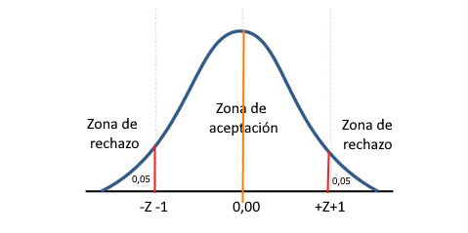
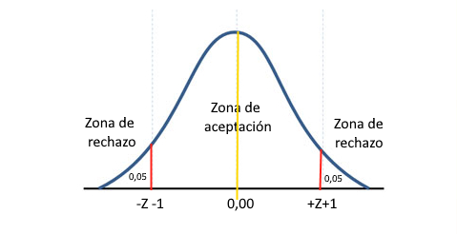
Prueba CHI CUADRADO
Factores de calidad y gestión administrativa
Factores de calidad y oferta académica
Con base en la información obtenida se establece que los factores de calidad de los portales web universitarios en sus dimensiones influyen en la satisfacción de los estudiantes y aportan con la gestión administrativa en cuanto a conocimientos, habilidades y atención mostrados por el personal
Análisis chi cuadrado, calidad y gestión docente
Los factores de calidad de los portales web universitarios en sus dimensiones influyen en la satisfacción de los estudiantes y aportan en la gestión docente

Slide 20
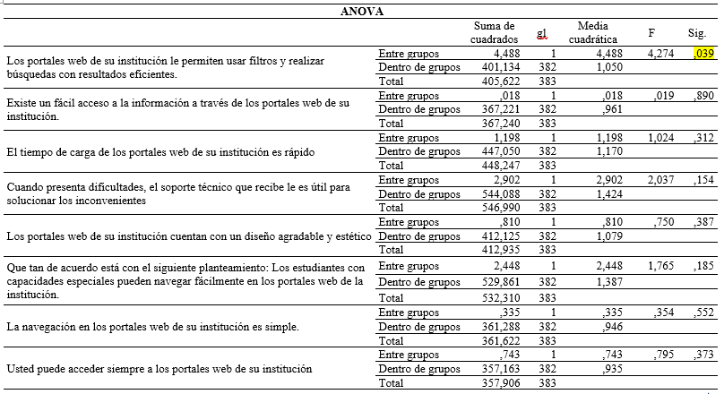
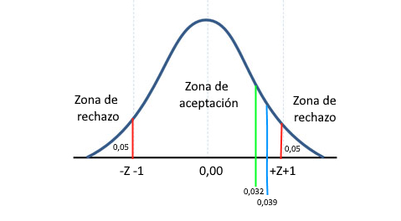
Análisis anova
¿Los portales web universitarios aportan en el proceso de aprendizaje y factores de calidad?
Análisis anova, factores de calidad
Rango de aceptación que 0,039 < es menor a 0,05 y 0,032 < es menor a 0,05 se aceptan las hipótesis alternativas y se establece que existe relación entre las variables búsqueda y recuperación y aporte de los portales web al proceso de aprendizaje
Anovas, factores de calidad.

Slide 21
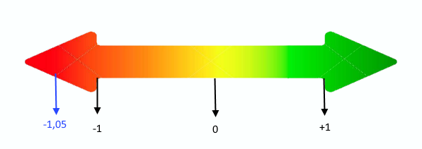
Estadística inferencial, análisis correlacional
Dimensiones: Factores de calidad y aporte en el proceso de aprendizaje
Correlación, búsqueda, recuperación y aporte al proceso de aprendizaje
Se observa que existe correlación, sin embargo, esta es negativa en -1,05 lo que evidencia que la correlación es baja denotándose la necesidad de tomar estrategias para que mejore y suba a excelente.

Slide 22

CONCLUSIONES
Con los resultados obtenidos se ha confirmado que los factores de calidad, influyen en la satisfacción de los estudiantes y aportan a los procesos de gestión administrativa, aspectos académicos, empatía, aspectos complementarios y oferta académica.
Se ha visualizado que los estudiantes se sienten satisfechos con los portales web universitarios ya que estos manejan de manera adecuada los factores generadores de calidad, sin embargo, este resultado se presenta mayormente en estudiantes de universidades privadas ya que la satisfacción con los portales web universitarios de instituciones públicas no es total.

Slide 23
Se observa que existe mayor inconformidad en cuanto a los factores de la gestión administrativa (gestión de trámites, respuesta rápida y oportuna a requerimientos), aunque los resultados no son totalmente negativos, mantienen un alto porcentaje de estudiantes que expresan una respuesta neutral, por lo que se sugiere optimizar estos procesos para una mejor satisfacción y calidad de servicio.
Entre los principales factores de calidad que aporten en el proceso de aprendizaje se encuentran aquellos relacionados con búsqueda y recuperación, comportamiento temporal y rendimiento, accesibilidad y navegación simple.
De acuerdo al 88,80% de los estudiantes los portales web universitarios si influyen en su proceso de aprendizaje, con este valor se confirma la importancia de mantener un adecuado desarrollo de los portales web universitarios en los aspectos antes mencionados para garantizar la calidad educativa, especialmente en la modalidad de educación virtual.

Slide 24
RECOMENDACIONES
Considerar en los factores de calidad, particularmente en la dimensión de usabilidad el manejo de contenido multimedia, actualización informativa y mantenimiento para evitar la confusión entre documentos nuevos y que estén fuera de vigencia.
Desarrollar portales web universitarios interactivos que manejen contenido de calidad para asegurar la formación profesional de los estudiantes.
Mejorar los aspectos relacionados con la gestión académica y de trámites tratando de digitalizar todos los trámites y evitando el papeleo, pues es uno de los factores más afectados como consecuencia de la pandemia por COVID 19.

Slide 25
Capacitar al personal docente sobre el uso y manejo eficiente de los portales web universitarios, así como herramientas tecnológicas que faciliten el proceso de enseñanza aprendizaje y desarrollen capacidades, habilidades y aptitudes en los estudiantes, necesarias para su desarrollo profesional.
En futuros estudios direccionar el análisis al desarrollo del proceso de aprendizaje a través de los portales web universitarios de tal manera que se pueda conocer de forma más específica la contribución de estos en la formación académica.

Slide 26
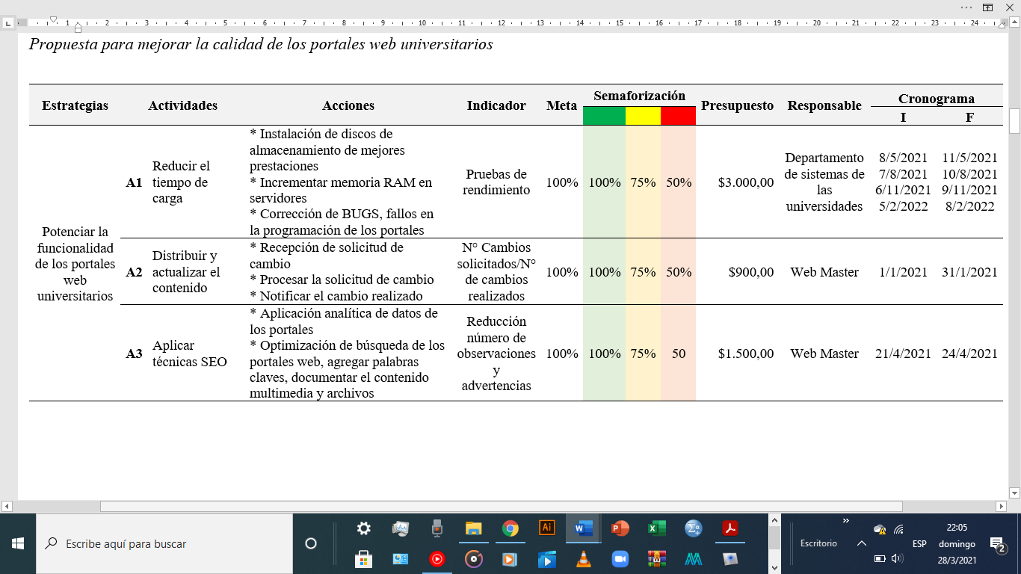
PROPUESTA
Objetivo específico 1
Establecer estrategias de mejora en la calidad de los portales web para incrementar la satisfacción de los estudiantes
Propuesta para mejorar la calidad de los portales web universitarios

Slide 27
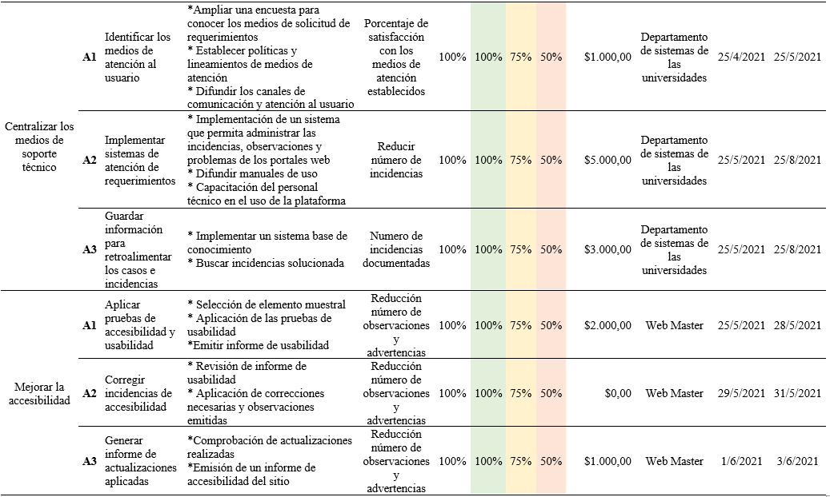

Slide 28
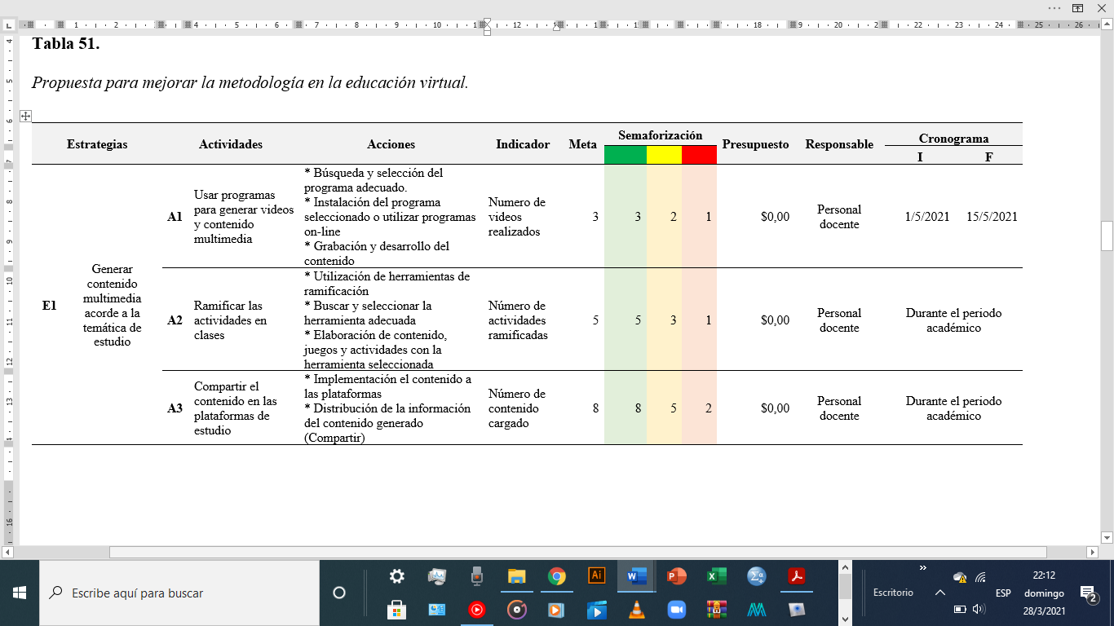
Objetivo específico 2
Integrar nuevas metodologías de estudio en la educación virtual que aporten a los procesos de enseñanza-aprendizaje
Propuesta para mejorar la metodología en la educación virtual.

Slide 29
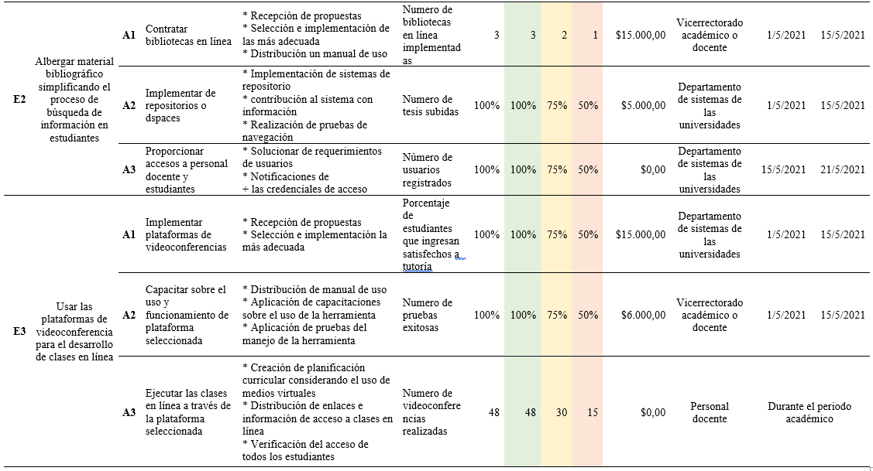

Slide 30
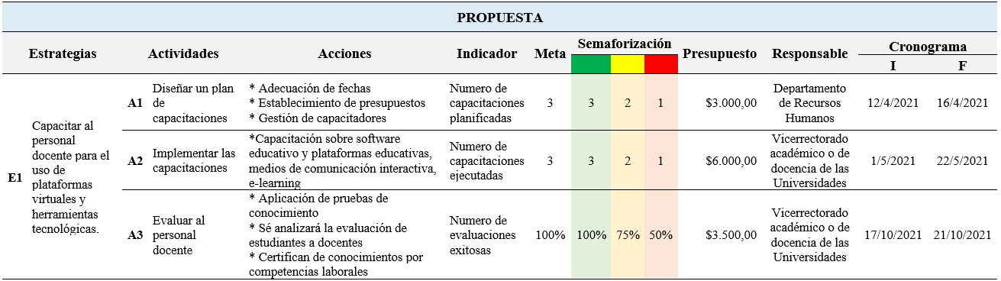
Objetivo específico 3
Incrementar la interacción docente, estudiante a través del uso de los portales web universitarios
Propuesta para incrementar el uso de los portales web.

Slide 31
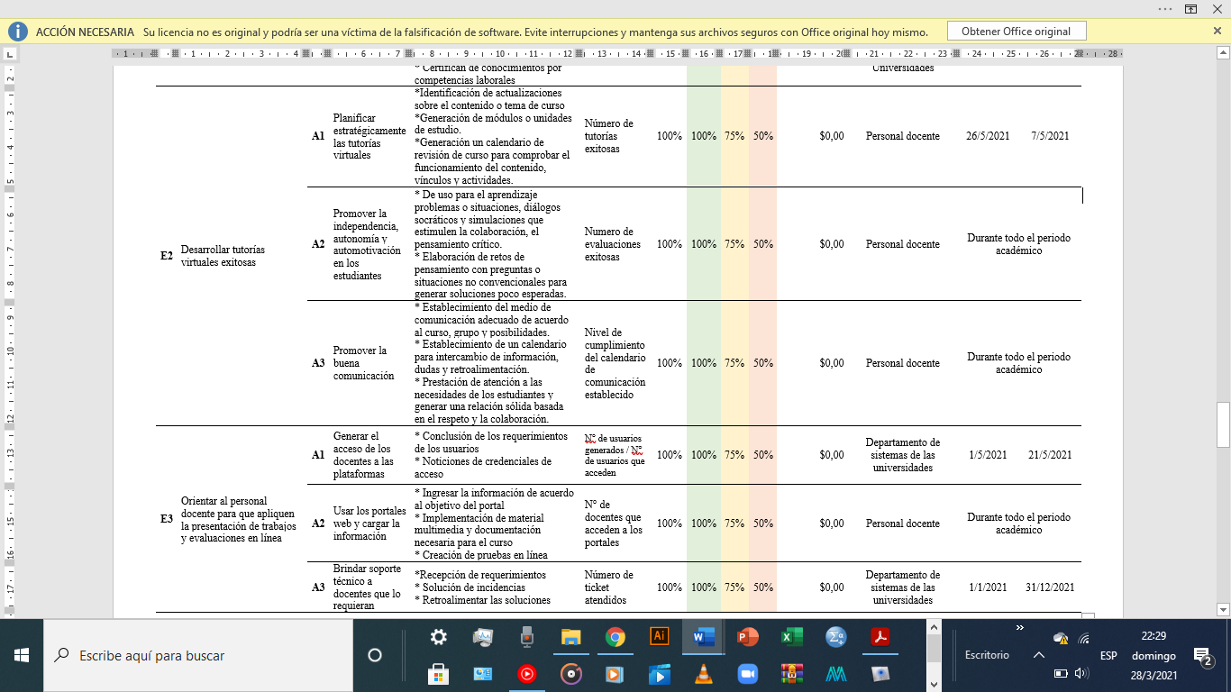

Slide 32
Muchas gracias

